Slide 1
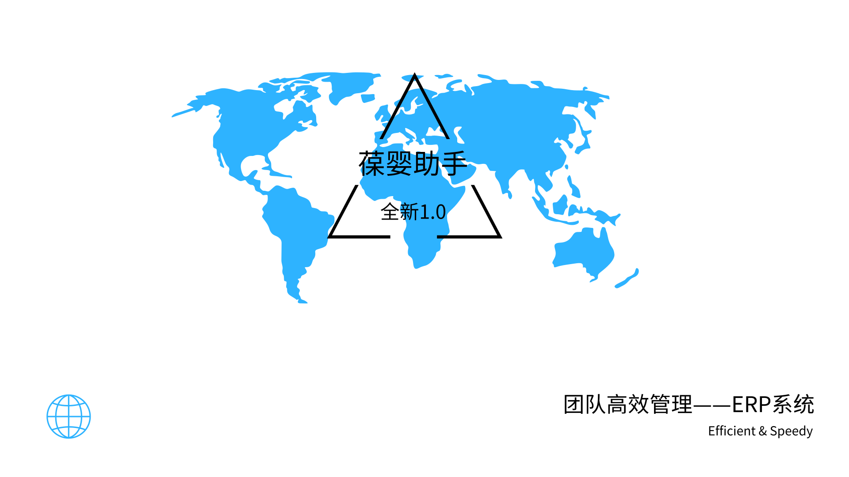
每周自动订货提醒

Slide 2
【葆婴助手】产品功能介绍
帮助您快捷创建团队网络图，告别纸笔记录杂乱难整理现象
您可以通过ID以及商务中心搜索查看下线合作伙伴的网络图，帮助您的合作伙伴高效管理团队
您所代为管理的会员账号，每周四系统将会通过手机短信通知您本周有谁需要自动订货并附上详细名单，帮助您轻松管理会员账号，是您记忆好帮手。
手机轻松创建健康档案，操作简单只需发送链接，方便客户填写，帮助您高效收集客户健康信息，解决您远程客户健康档案收集问题。
系统自带列名单功能，操作便捷，是您开发市场的好帮手。

Slide 3
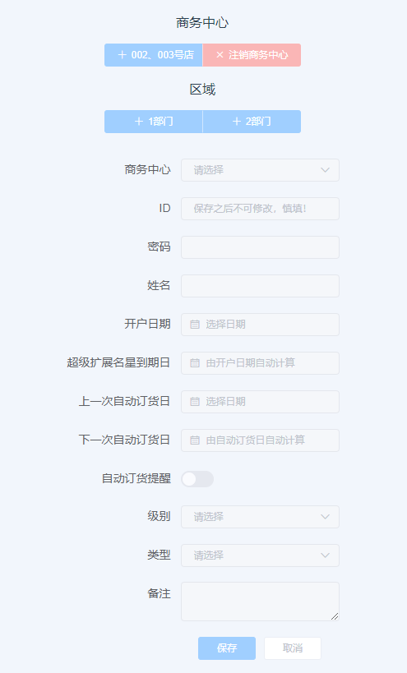
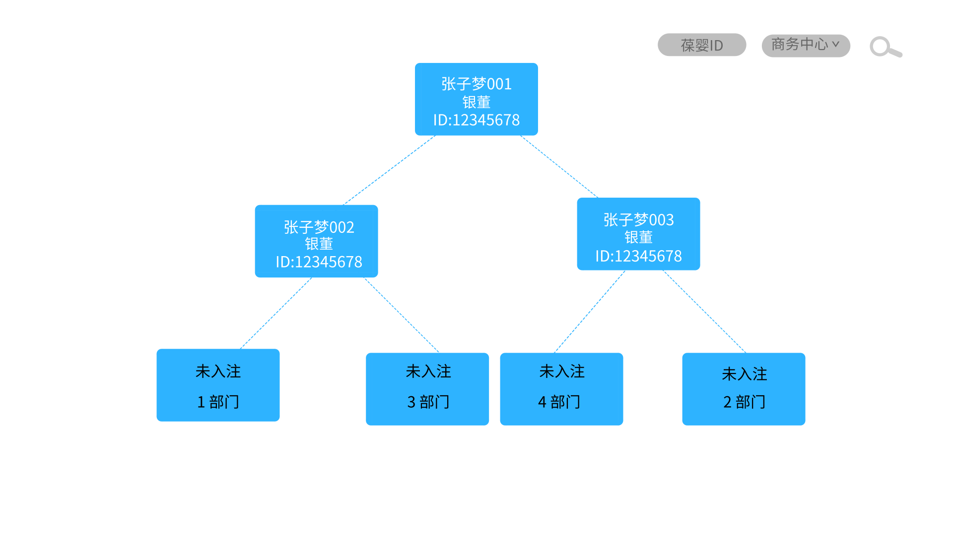

Slide 4
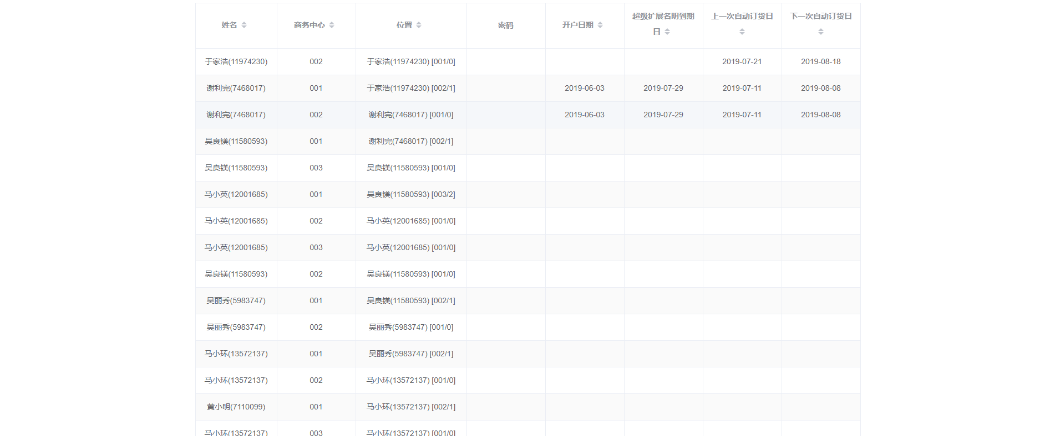
团队名单

Slide 5
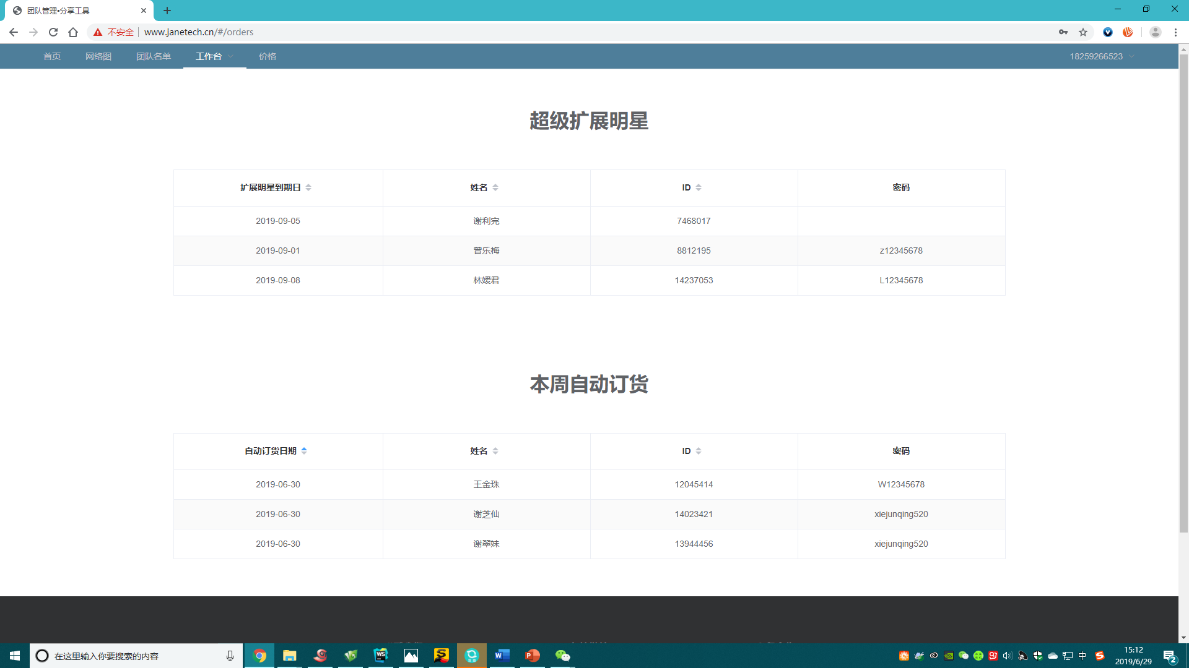
每周自动订货提醒
超级扩展明星到期提醒

Slide 6
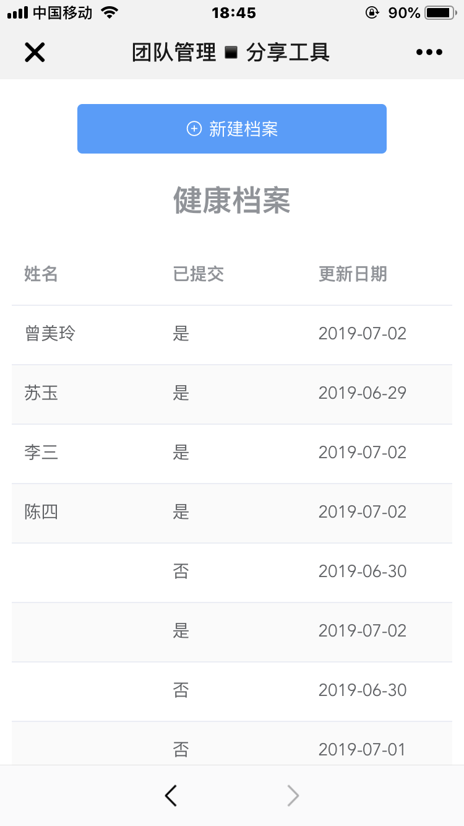
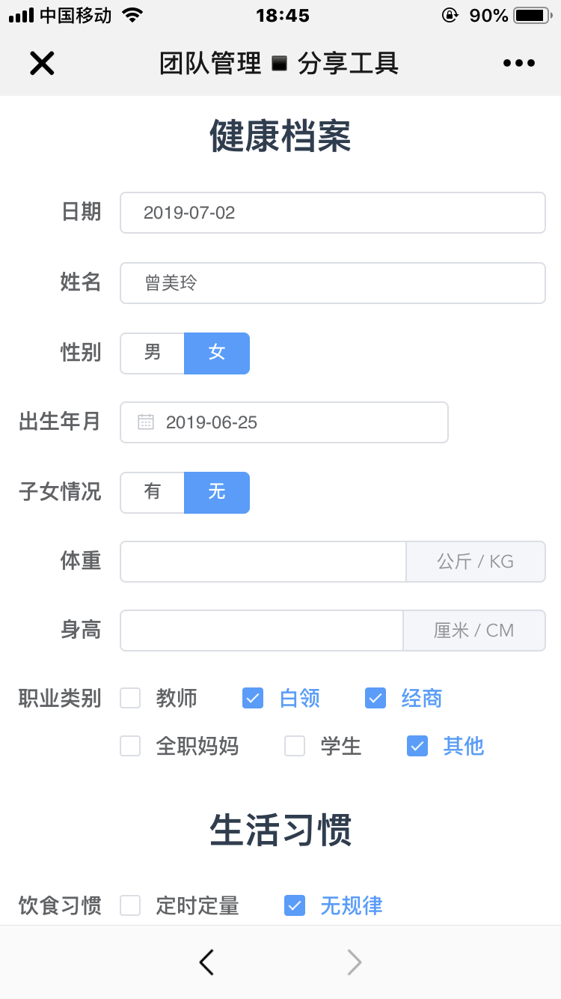

Slide 7
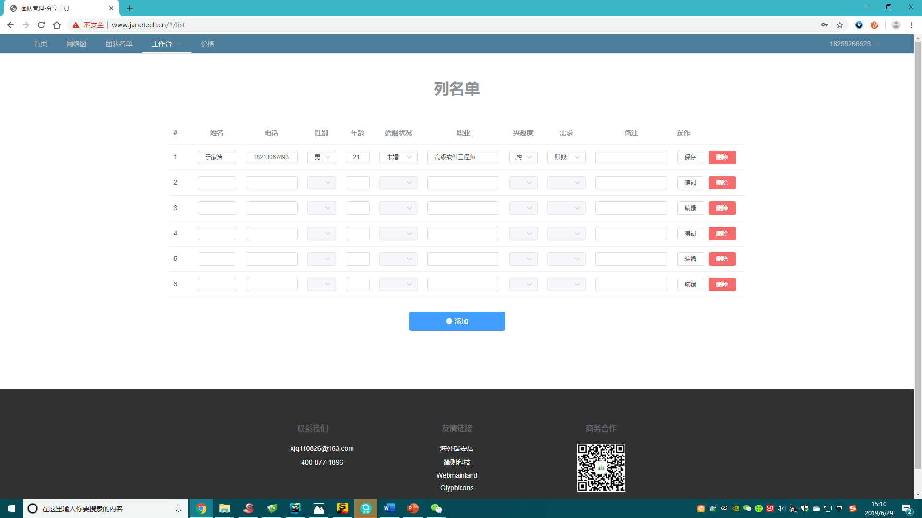
列名单

Slide 8
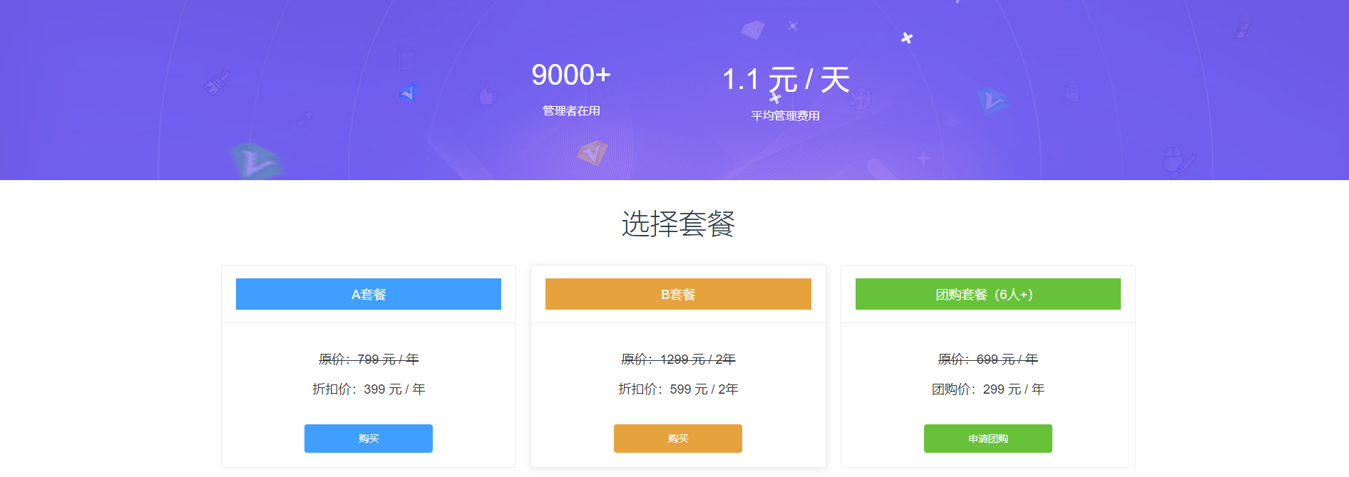
产品价格

